Slide 1
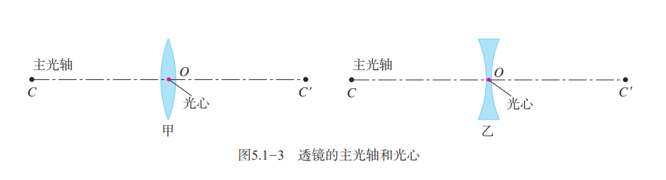
第五章： 透镜及其应用
1. 透镜
凸透镜和凹透镜

Slide 2
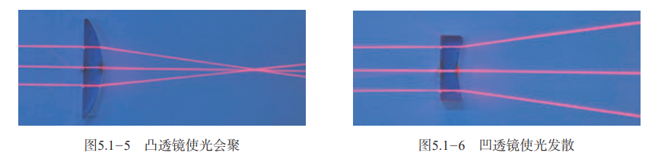
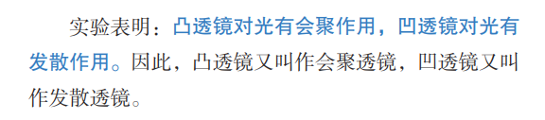
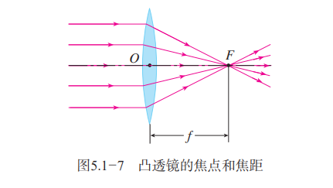
焦点和焦距

Slide 3
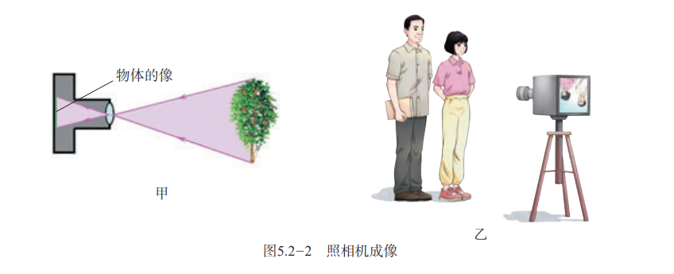
2. 生活中的透镜
照相机，投影仪，放大镜，显微镜，眼镜
照相机的镜头由一组透镜组成，它们组合在一起相当于一个凸透镜。照相时，物体离照相机镜头比较远，像是缩小的、倒立的。

Slide 4
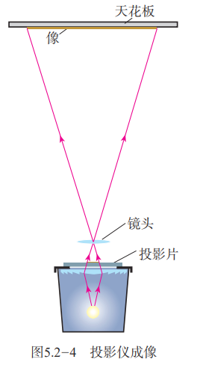
投影仪
投影仪也是利用凸透镜来成像的。

Slide 5
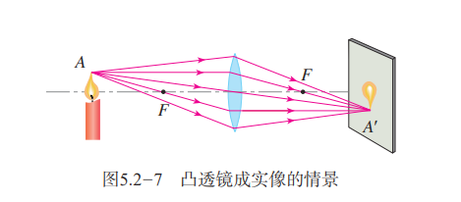
实像和虚像
实像是来自物体的光会聚而成的，它和物体分别位于凸透镜的两侧。

Slide 6
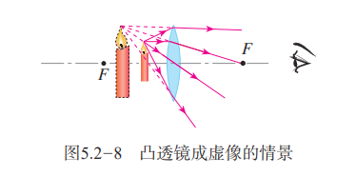
平面镜所成的像是虚像，放大镜所成的像也是虚像。凸透镜成虚像时，通过凸透镜射的光没有会聚，光屏不能承接到所成的像。物体和虚像位于凸透镜的同侧。

Slide 7
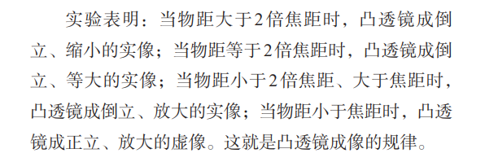
3. 凸透镜成像的规律

Slide 8
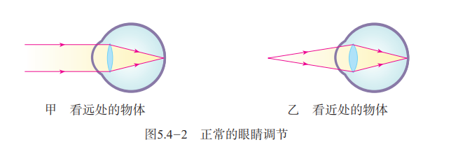
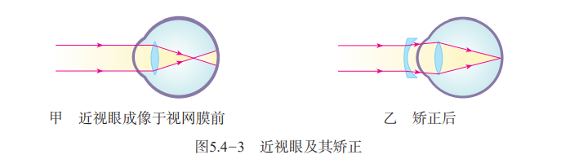
4. 眼睛和眼镜
眼睛
近视眼及其矫正

Slide 9
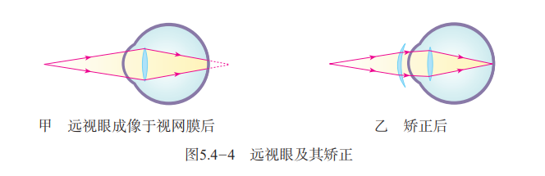
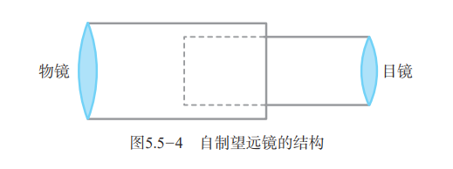
远视眼及其矫正
5. 制作望远镜

Slide 10
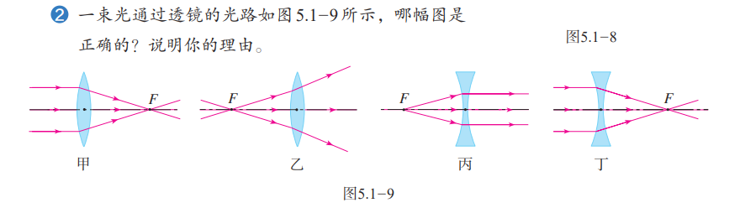

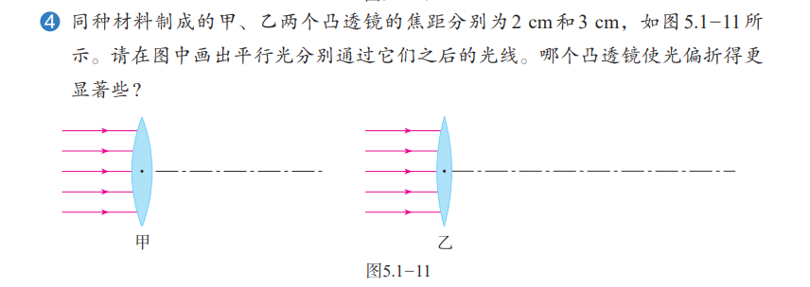

Slide 11
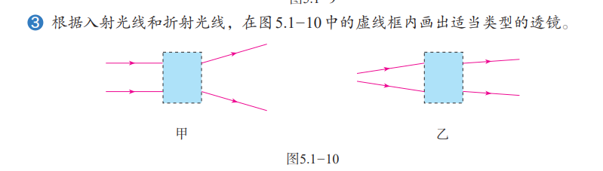

Slide 12
凸透镜和凹透镜对光有什么作用？
照相机的镜头怎么组成？
A. 一个凸透镜 B. 一组透镜 C. 一组凸透镜 D. 一组凹透镜
凸透镜成的像是实像还是虚像？
简述凸透镜成像的规律。
近视镜是凸透镜还是凹透镜？远视镜呢？

Slide 13
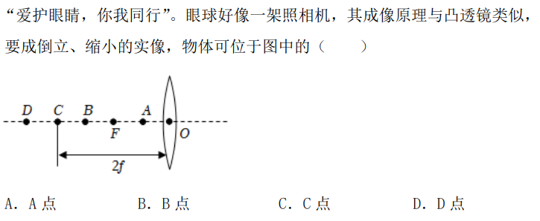
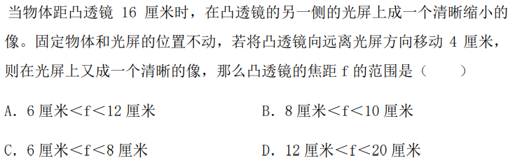

Slide 14
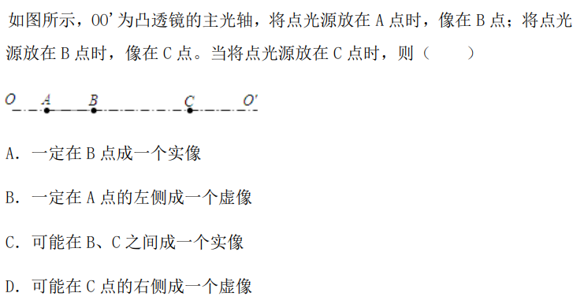

Slide 15
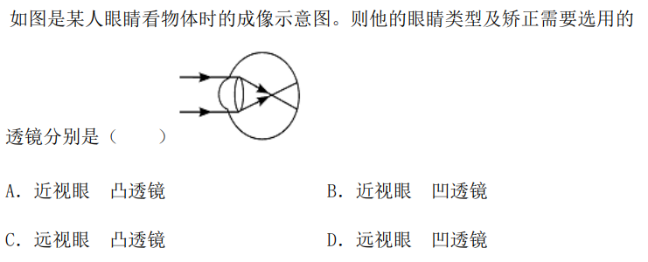
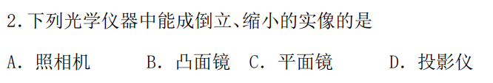

Slide 16
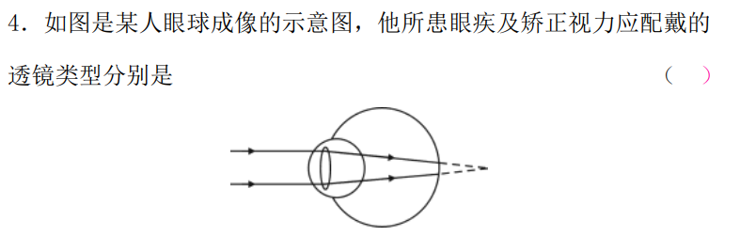
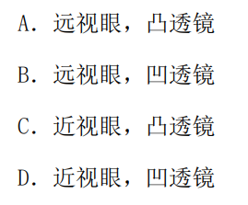

Slide 17
